Slide 1
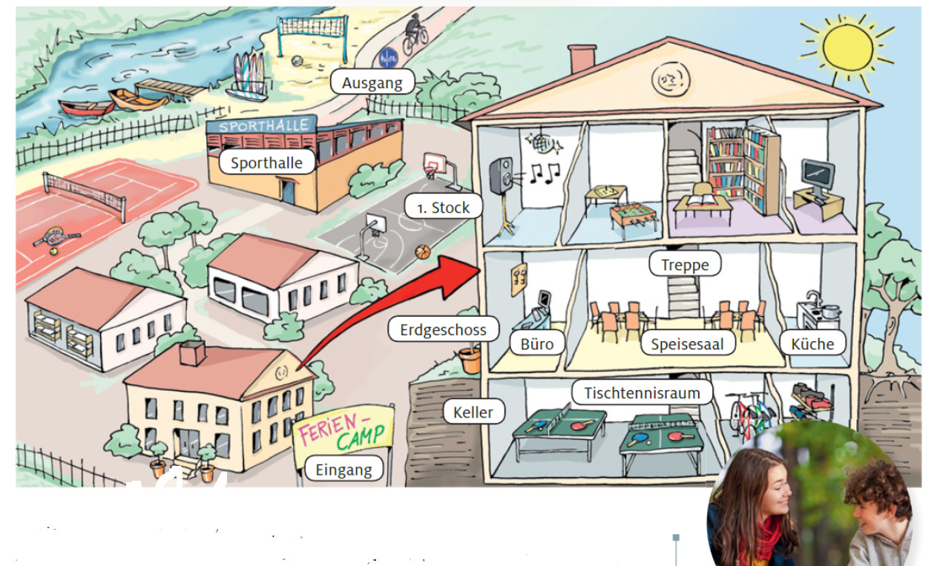
7. Klasse
Lektion 26: So war es im Feriencamp

Slide 2
Wo bleibst du in den Ferien?
Was machst du dort
Ziele :
1- Wortschatz kennenlernen
2- Concept check
3- Extra Linke

Slide 3
Woraus besteht das Haus
Das Dach
Ersten Stock
Das Erdgeschoß
Die Garage
Der
Keller

Slide 4
* Wo bleibst du in den Ferien ?
Ich bleibe im Feriencamp
* Wo spielt ihr Tischtennis ?
Wir spielen Tennis im Tischtennisraum im Keller
* Wo esst ihr zu Mittag ?
Wir essen im Speisesaal im ersten Stock

Slide 5
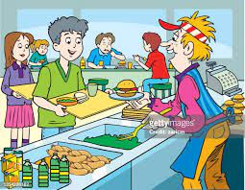
Was gibt es Im Feriencamp ?
Das Büro : Hier kann mann sich regstrieren.
Der Speisesaal : Hier geht man zum Essen.

Slide 6
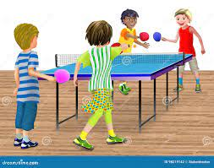
Was gibt es Im Feriencamp ?
Der Tischtennisraum : Hier darf man Tischtennis spielen.
Die Disco : man kann hier singen, tanzen und feiern

Slide 7
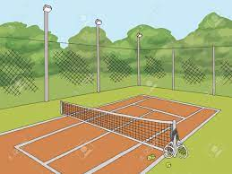
Was gibt es Im Feriencamp ?
Der Fernsehraum : Hier kann man fernsehen oder Playstation spielen.
Das Basketballfeld:
Hier kann ma Basketball spielen.
Der Tennisplatz:
Hier kann manTennis
spielen.

Slide 8
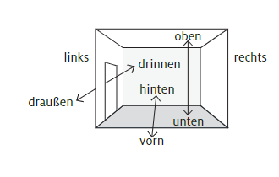
Die Richtungen
inside
above
right
left
outside
behind
At the front
below

Slide 9
Seite 11 Übung 1
Extra Linke
https://www.liveworksheets.com/node/3438712
Hausaufgabe

